Slide 1
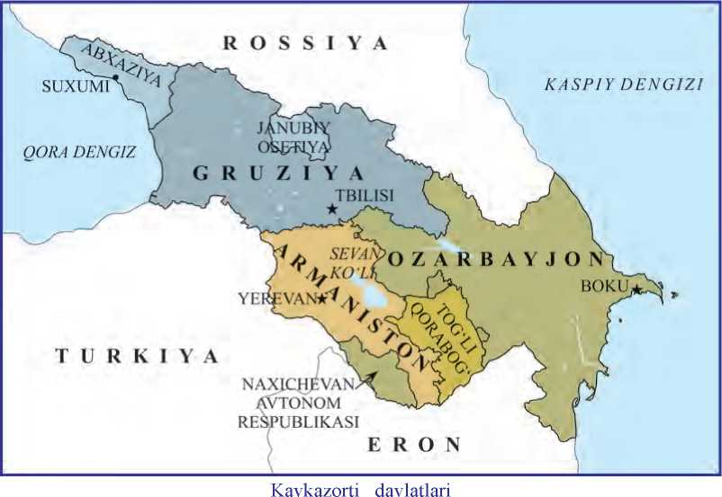
JAHON TARIXI
11
SINF
Mavzu:
1991-2017 yillarda Kavkazorti davlatlari

Slide 2
Ozarbayjon Respublikasi
1
Ozarbayjon 1991-yil 18-oktabrda o‘z mustaqilligini e’lon qildi.
1991-yildan beri o‘tgan vaqt davomida o‘zining mustaqil yo‘liga ega davlat ekanligini isbotlab kelmoqda.
Mintaqa siyosatida muhim rol o‘ynaydi. Ozarbayjon katta neft va gaz zaxiralariga egaligi, strategik joylashuvi bois Rossiya va G‘arb manfaatlari orasida mohirlik bilan muvozanatni saqlab, o‘z manfaatlarini ta’minlab kelmoqda.

Slide 3
Ozarbayjon Respublikasi
2

Slide 4
Ozarbayjon Respublikasi
3
Ozarbayjonda tashqi siyosatdagi muvaffaqiyatlarga qaramasdan, bir qator ichki muammolar saqlanib qolmoqda. Bular qatoriga, birinchi navbatda, Tog‘li Qorabog‘ muammosini kiritish mumkin.
XX asrning 80-yillari ikkinchi yarmida Ozarbayjon bilan Armaniston o‘rtasidagi azaliy muammo — Tog‘li Qorabog‘ muammosi yana ko‘tarildi. Tog‘li Qorabog‘ Ozarbayjon hududida joylashgan va asosan arman millatiga mansub aholi yashaydigan avtonom viloyat.

Slide 5
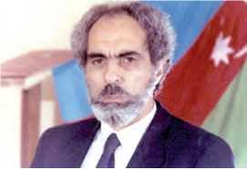
Ozarbayjon Respublikasi
4
Tog‘li Qorabog‘ avtonom viloyati rahbarlarining viloyatni Armaniston tarkibiga qo‘shishini so‘rab qilgan SSSRga murojaati mintaqadagi milliy muammolarni chigallashtirib yubordi.
1990-yili Boku shahrida muxolifatchi siyosiy tashkilot — Ozarbayjon Xalq frontining namoyishi boshlandi. Xalq fronti Abulfayz Elchibey boshchiligida Milliy mudofaa kengashi tuzilganligini e’lon qildi.

Slide 6
Ozarbayjon Respublikasi
5
Xalq frontining millatchilik ruhidagi mitinglari Bokudagi armanlar qirg‘iniga bevosita turtki bo‘ldi. Bunga qarshi Bokuga Sovet armiyasi qo‘shinlari kiritildi. Mamlakatda favqulodda holat e’lon qilindi. Armiyaning kiritilishi Ozarbayjon uchun katta fojia bo‘ldi. To‘qnashuvlarda yuzlab kishilar halok bo‘ldi.
1992-yil mayda Bokuda davlat to‘ntarishi amalga oshirilib, prezident Ayaz Mutalibov hokimiyatdan ag‘darildi va A.Elchibey boshchiligidagi Xalq fronti hokimiyatga keldi. Ammo Xalq fronti mamlakatda tinchlik va totuvlikni ta’minlay olmadi. Natijada Milliy Majlis A. Elchibeyni lavozimidan mahrum qilib, uning vakolatlarini Ozarbayjon Milliy Majlisi raisi bo‘lgan Geydar Aliyevga topshirdi.
Глобальная

Slide 7
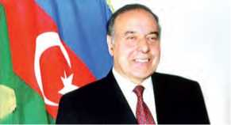
Ozarbayjon Respublikasi
6
1993-yili bo‘lib o‘tgan prezidentlik saylovlarida G. Aliyev Ozarbayjon Respublikasi Prezidenti etib saylandi
G. Aliyev hokimiyatga kelgandan keyin respublikadagi ziddiyatli ahvolni yumshatishga erishdi. U prezidentlik qilgan o‘n yil Ozarbayjonda unchalik demokratik bo‘lmasada, mamlakatning tinch taraqqiyotini ta’minladi, qo‘shnilar bilan yaxshi hamkorlik munosabatlari o‘rnatdi. Tog‘li Qorabog‘ masalasi hal qilinmagan bo‘lsa ham, faol jang harakatlari to‘xtatildi, muzokaralar boshlandi.
Geydar Aliyev

Slide 8
Ozarbayjon Respublikasi
7
2003-yil dekabrda G. Aliyev vafot etganidan so‘ng mamlakat pre­zidenti etib uning o‘g‘li Ilhom Aliyev saylandi. I. Aliyev otasining siyosatini davom ettirib kelmoqda.
Ammo to bugungi kungaca Armaniston bilan ziddiyatlar davom etib kelmoqda.

Slide 9
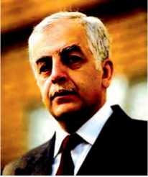
Gruziya
8
1991-yil mart oyida o‘tkazilgan referendumda Gruziya aholisining mutlaq katta qismi mamlakat mustaqilligi uchun ovoz berdi. 1991-yil 9-aprelda Gruziya o‘z mustaqilligini e’lon qildi
Ayni paytda prezident lavozimi joriy qilindi. 1991- yil bo‘lib o‘tgan prezident saylovlarida muxolifat yetakchisi Zviad Gamsaxurdiya mamlakat prezidenti etib saylandi.

Slide 10
Gruziya
9
Boshqaruv tajribasiga ega bo‘lmagan Z.Gamsaxurdiya o‘zining sakkiz oylik prezident­lik davrida mamlakat elitasi, ziyolilar bilan munosabatlarini buzdi, millatlararo munosabatlarni keskinlashtirib, gruzin-abxaz mojarosini keltirib chiqardi.
1991-yili Gruziya xalq demokratik partiyasi rahbarlari
Z. Gamsaxurdiyaning iste’foga chiqishini talab qildi. Mamlakatda isyon boshlanib, Tbilisida haqiqiy janglar bo‘lib o‘tdi. Z. Gamsaxurdiya o‘z tarafdorlari bilan Tbilisini tark etdi.

Slide 11
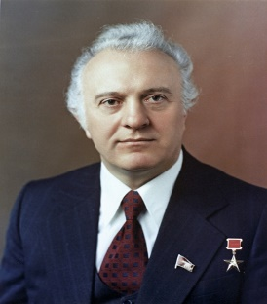
Gruziya
10
Z. Gamsaxurdiya prezidentlikdan chetlashtirildi. Hokimiyat E Shevardnadze boshchiligidagi Davlat kengashiga o‘tdi. Bu paytda mamlakatda ahvol og‘ir, gruzin-osetin urushi davom etayotgan edi. E. Shevardnadze bu urushni to‘xtatishga erishdi.
1991 yil oktabrda o‘tkazilgan saylovlarda E.Shevardnadze Gruziya Oliy Kengashi raisi etib saylandi. Ammo mamlakatda yig‘ilib qol- gan muammolar, ayniqsa, iqtisodiy ahvolning og‘irligi E.Shevardnadze boshqaruviga nisbatan aholining noroziligini kuchaytirdi.

Slide 12
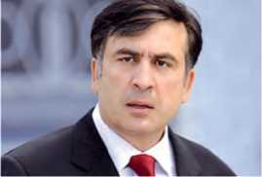
Gruziya
11
2003-yil o‘tkazilgan parlament saylovlaridan so‘ng E.Shevardnadze iste’foga chiqqanligini e’lon qildi. Yangi saylovlarda Mixail Saakashvili g‘olib chiqdi. Bu jarayonlar Gruziya va G‘arb matbuotida «Atirgullar inqilobi» nomini oldi. Hokimiyat tepasiga ko‘pchiligi G‘arb davlatlarida ta’lim olgan «yangi demokratlar» keldi.
M. Saakashvili hukumati Gruziyada fuqarolarning davlat organlariga murojaat qilishini yengillashtirish, soliqlarni kamaytirish, davlat mulkini xususiylashtirish kabi muhim islohotlarni amalga oshirdi.

Slide 13
Gruziya
Mamlakatda korrupsiyaga qarshi kurash e’lon qilindi. Ammo M. Saakashvili davrida ham Gruziya bilan Janubiy Osetiya o‘rtasidagi mojaro o‘z yechimini topmadi
2008-yil avgustda Gruziya, Rossiya, Janubiy Osetiya va Abxaziya ishtirokida bo‘lib o‘tgan harbiy to‘qnashuvlar oqibatida Ros­siya Abxaziya va Janubiy Osetiyaning mustaqilligini tan olib, ular bilan ikki tomonlama munosabatlar o‘rnatdi.

Slide 14
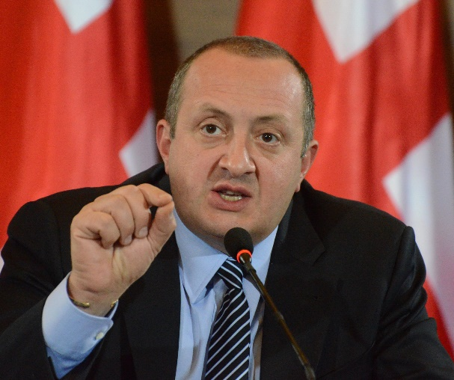
Gruziya
12
2012-yili bo‘lib o‘tgan parlament saylovlarida muxolifatchi «Gru­ziya orzusi» partiyasi g‘olib chiqdi. Shu partiya vakili Georgiy Margvelashvili Gruziya prezidenti etib saylandi.
2016-yili bo‘lib o‘tgan parlament saylovlarida ham «Gruziya orzusi» partiyasi g‘alaba qozondi.

Slide 15
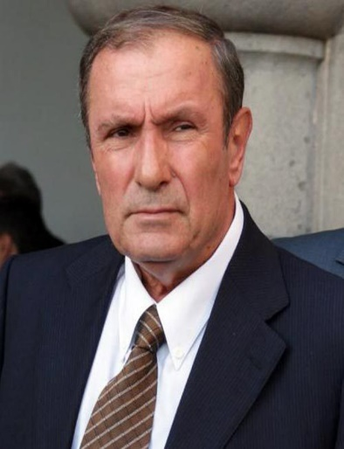
Armaniston
12
1991-yil 21-sentabrda Armanistonda respublika maqomi bo‘yicha referendum o‘tkazildi. Unda qatnashganlarning mutlaq ko‘pchiligi Armanistonning SSSR tarkibidan chiqishi uchun ovoz berdi. “Armanistonning davlat mustaqilligi to‘g‘risida deklaratsiya” qabul qilindi. Shu tariqa referendum Armanistonda res­publika tuzumini o‘rnatdi. 1991-yil oktabrda bo‘lib o‘tgan saylovlarda Levon Ter-Petrosyan Armanistonning birinchi prezidenti etib saylandi
Levon Ter-Petrosyan

Slide 16
Armaniston
12
Armanistonning mustaqil davlatga aylanishi boshqa respublikalarga nisbatan o‘zgacha asosda yuz berdi. XX asrning 80-yillari ikkinchi yarmidayoq mustaqillik uchun kurash tashqi omil — Tog‘li Qorabog‘ muammosi qizigan bir paytda boshlandi.
Tog‘li Qorabog‘ni qo‘shib olish arman jamiyatida etnik birlashish, tarixiy adolatning qaror topishi sifatida qaraldi. Bu kurash jarayonida kommunistik partiya rahbarlari o‘rniga kelgan milliy siyosiy elita shakllandi. Shu elita bugun ham Armanistonning rivojlanish yo‘nalishini belgilab kelmoqda.

Slide 17
Armaniston
12
SSSRning so‘nggi yillarida birinchilardan bo‘lib ittifoq markaziga qarshi kurash boshlagan Armaniston, mustaqillikdan so‘ng Moskva bilan munosabatlarini aniq belgilab oldi. Ayrim sobiq respublikalar qatorida sovetlarning aybi uchun zamonaviy Rossiyani ayblamadi.
Buning sabablaridan biri Tog‘li Qorabog‘ masalasida Armanistonning Rossiyaga tayanishi edi. Chunki Armanistonning Ozarbayjon va Turkiya bi­lan chegaralari amalda yopiq, Gruziya bilan munosabatlari murakkab, Eron bilan ancha jiddiy geosiyosiy kelishmovchiliklar mavjud edi. Shu tariqa Rossiya Armanistonning mintaqadagi yagona ittifoqchisi bo‘lib qolmoqda.

Slide 18
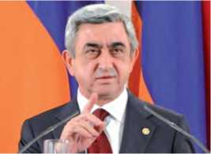
Armaniston
12
2008-yili Armaniston prezidenti etib saylangan Serj Sargsyan shu siyosatni ustalik bilan davom ettirib kelmoqda.
Armaniston sanoati asosan sovet davrida yaratilgan. U SSSRning ichki bozoriga dastgohlar, uskunalar, to‘qimachilik va boshqa sanoat mahsulotlari yetkazib berib, o‘rniga xomashyo va elektr energiyasi olardi. Qishloq xojaligi yirik agrosanoat komplekslari bazasida rivojlandi.

Slide 19
Armaniston
12
Armaniston — industrial-agrar mamlakat. Uning yer osti qazilma boyliklari ancha katta miqdorni tashkil qiladi. Armanistonda sintetik kauchuk ishlab chiqarish, to‘qimachilik, oziq-ovqat sanoati, qurilish materiallari ishlab chiqarish va mashinasozlik rivojlangan.

Slide 20
Mustahkamlash uchun savol va topshiriqlar
Ozarbayjonda A.Elchibey boshchiligidagi Milliy mudofaa kengashining millatchilik chiqishlari qanday oqibatlarga olib keldi?
1
2
G. Aliyev prezident etib saylangandan so‘ng Ozarbayjonning ichki va tashqi siyosati qanday o‘zgardi?
3
Gruziyada M.Saakashvili olib borgan islohotlar qanday natijalarga olib keldi?
4
Armanistonning qo‘shni davlatlar bilan munosabatida qanday omil asosiy rol o‘ynaydi?

